Slide 2
Digitalizáció
„hiszen javúnék én, anyám, de nem megy az könnyen faluhelyen”

Slide 3
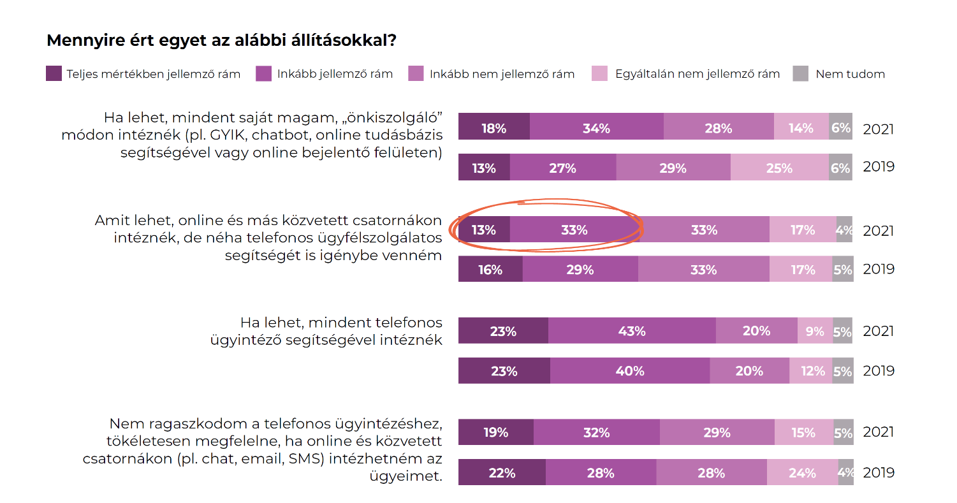
Jön fel a self-service

Slide 4
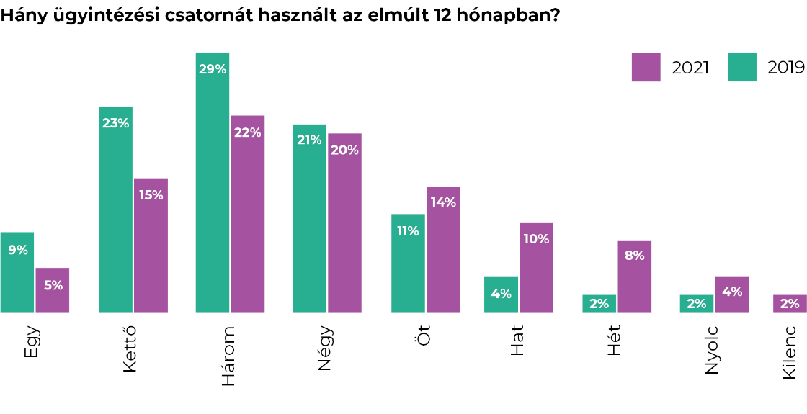

Slide 6
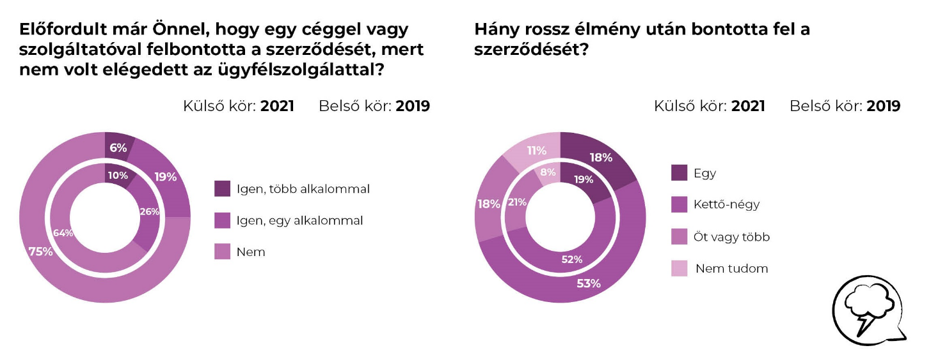
Minden negyedik válaszadóval előfordult már, hogy egy vagy több rossz élmény hatására felbontotta szerződését a szolgáltatójával.
Egyötödüknek ehhez egyetlen baki is elég.

Slide 7
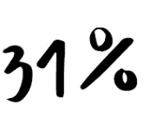
Comnica Hólapát Index
… mely megmutatja, mennyire fájdalmas ma Magyarországon ügyet intézni.
Mennyire ért egyet az állítással?
„Inkább havat lapátolnék, mint hogy
ügyfélszolgálatot kelljen igénybe vennem.”

Slide 8
„Audió, sztereó, videó, mind-mind valamire jó”

Slide 9
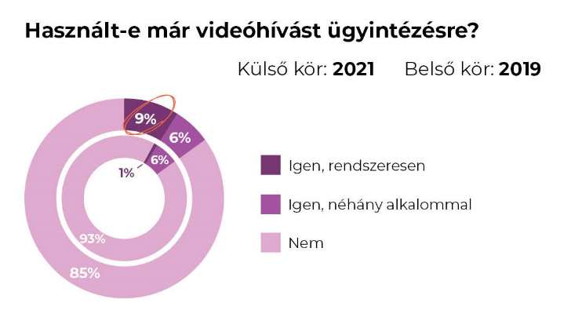
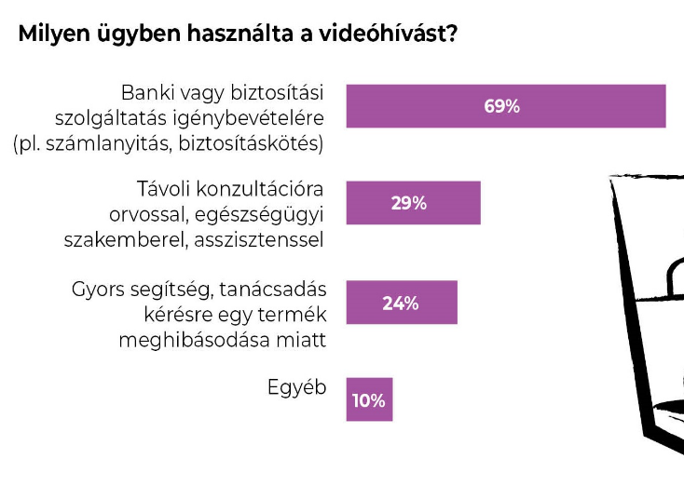
A videóhívás az egyetlen csatorna, amely a személyességet több dimenzióban is át tudja menteni az online térbe.
A legsikeresebben a bankok és biztosítók edukálták a közönségüket.

Slide 10
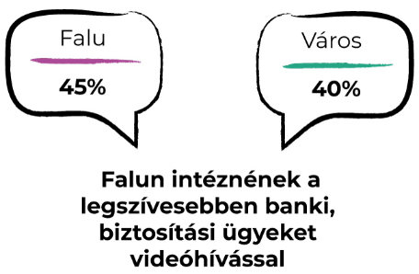
A falvakban kétszer annyian használtak videóhívást, mint a fővárosban, és a jövőben is aktívabban élnének vele, mint a városlakók.
A videóhívás fontos csatorna lesz azokban a régiókban, ahol az ügyintézési pontok hálózata gyér.
Itt az értékesítés számára is rengeteg lehetőséget tartogat.

Slide 11
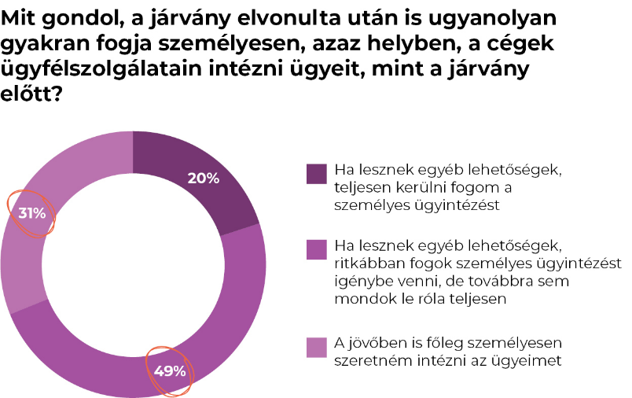
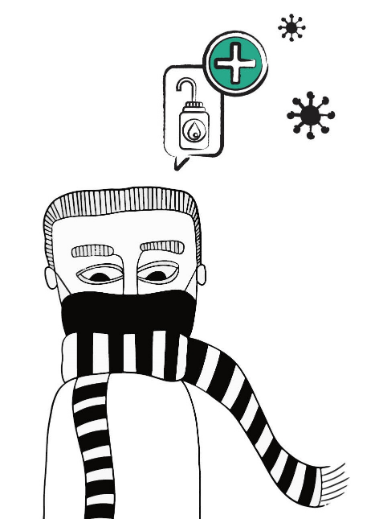
A magyarok csaknem egyharmada a jövőben is személyesen szeretné intézni ügyeit.
Pontosan úgy, ahogy a járvány előtt.

Slide 12
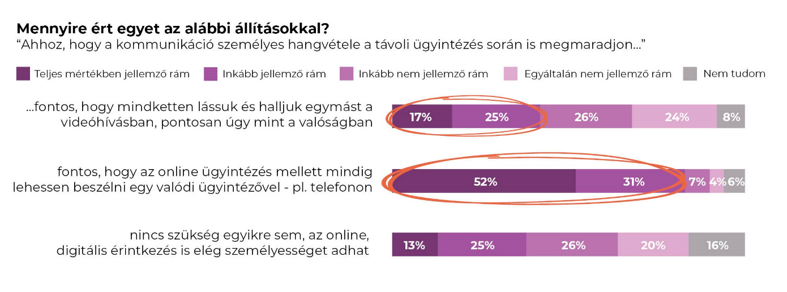
Tízből nyolcan az online ügyintézés mellett továbbra is igénylik az emberi hangot és a beszélgetést az ügyfélszolgálatossal.
Negyvenkét százalék szerint a kommunikáció személyességéhez fontos, hogy az ügyfél és az ügyintéző lássa is egymást

Slide 13
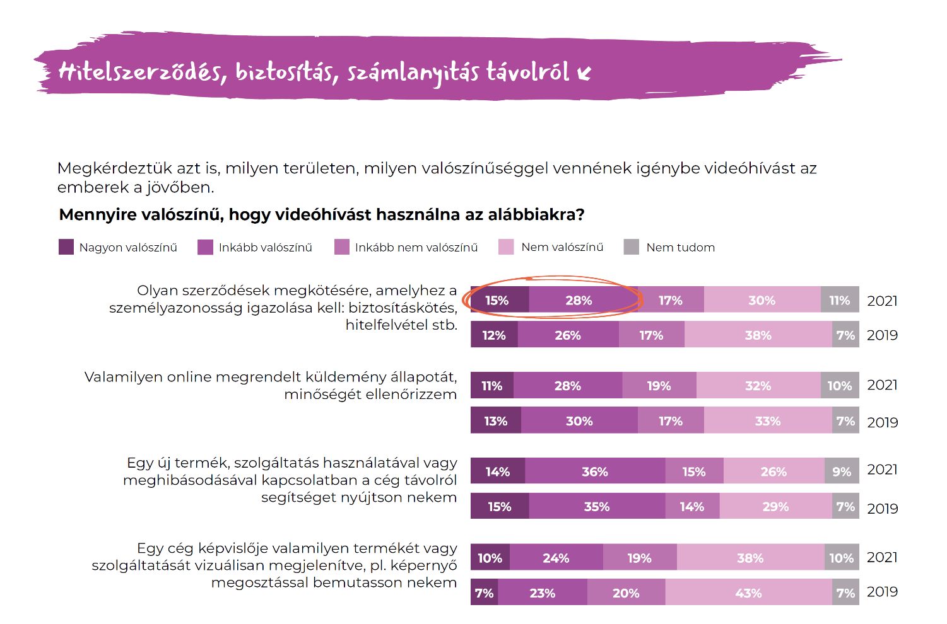

Slide 14
Bónusz, csak nektek
A 40-49 éves korosztály 48%-a használná szívesen a videót ügyintézésre, ezzel kiemelkednek a mezőnyből
40-49 éves korosztály
48%
30-39 éves korosztály
42%
50-59 éves korosztály
38%

Slide 15
Alapvetően nőtt a digitális ügyintézés penetrációja
A magyar emberek több ügyintézési csatornát használnak a digitális térben
DE, továbbra is nagyon erős igény van a személyességre
ÉS, egyértelműen látszik, hogy ezt a személyességet a digitális térben is szeretnék megkapni
eBook: comnica.hu/kutatas2021

Slide 16
Köszönöm a figyelmet!
Horváth Gergely
gergely.horvath@comnica.com
+36 20 662 8239

